Slide 1
5.ディープラーニングの概要

Slide 2
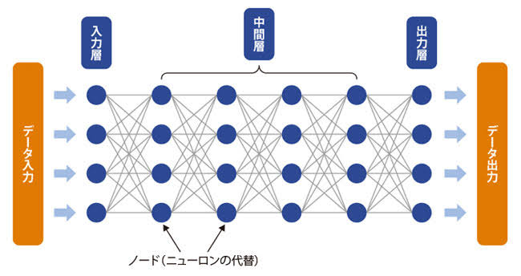
ディープラーニングとは
ディープニューラルネットワークを用いた機械学習
ニューラルネットワークを4層以上使ったネットワークのこと
Notes:
中間層は隠れ層とも言う

Slide 3
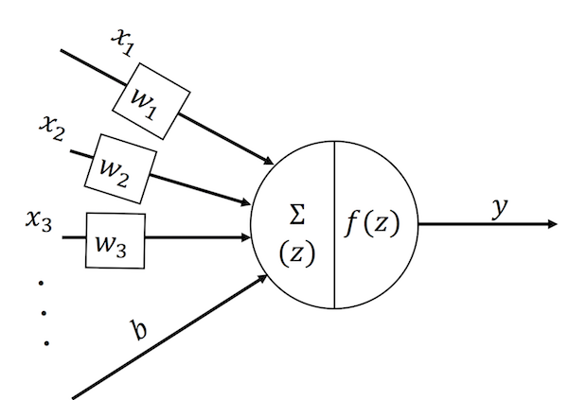
ニューロンの仕組み
X1〜X3：入力 W1〜W2：重み b：バイアス Σ：入力と重みの合計
f：活性化関数 y：出力
入力×重みがニューロンに入る
1の合計値＋バイアスがΣになる
Σを活性化関数に通して出力する
活性化関数はシグモイド関数、ReLU…
単純な関数を通すと0or1で2クラス分類、
0〜1で確率が表現できる
ニューロン

Slide 4
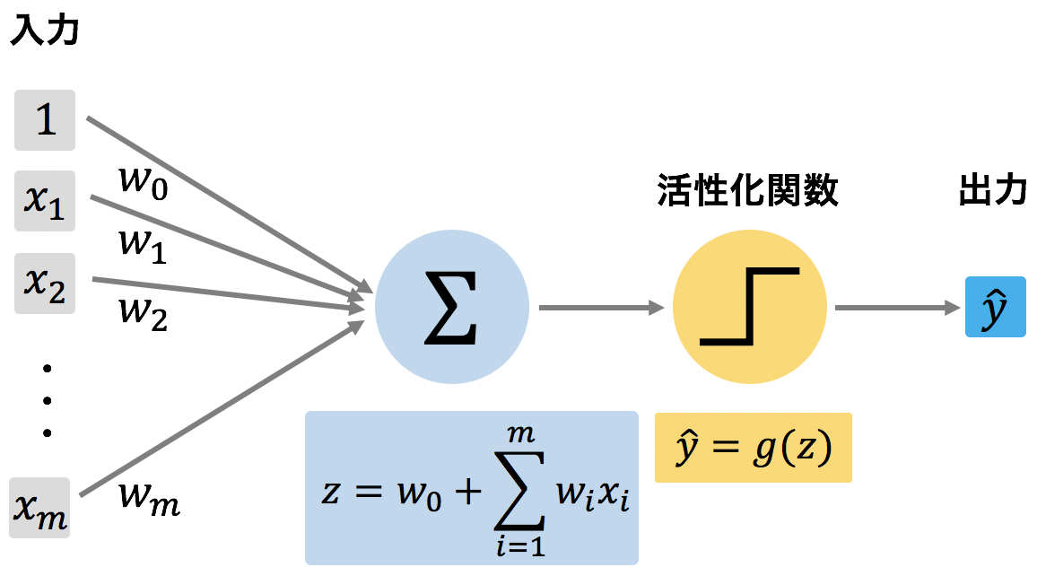
単純パーセプトロン
複数の入力と1つの出力を持つモデルのこと 出力は0または1
活性化関数はステップ関数を使っている

Slide 5
なぜディープラーニングを使うのか？
層を深くするほど複雑な関数＋高い精度で予測ができる
活性化関数を組み合わせることで複雑な判定や分類ができる
誤差逆伝播法で学習するから予測の精度が高い
出力層→入力層に向かって正解と予測の誤差を伝播させて重み調整する学習方法
しかし、層が深くなると
パラメータが多くなるので調整が難しくなる
上手く調整できていないと、異常データに引っ張られ過学習を起こす
予測精度が上がらない…！
Notes:
ディープラーニングと機械学習の違い https://products.sint.co.jp/aisia/blog/vol1-5
全結合のNNで層を深く（ディープに）することの意味 https://qiita.com/tanuk1647/items/544e2da93d0ae896e72e

Slide 6
深層学習は過学習を起こしやすい？
過学習が起きる原因として以下がある
① 学習データが少ない
② 学習データの中に異常データが多い ←こっちで起こりやすい
ディープラーニングでは層が多いほどたくさんのパラメータ調整が必要
予測精度に貢献するパラメータは重みを多くかけ（重視）、
予測精度に邪魔をしそうなパラメータは重みを軽くしたい
→ このパラメータ調整が難しいから過学習が起りやすい
Notes:
機械学習 オーバーフィッティング（過学習）について https://techblog.nhn-techorus.com/archives/3227#i-2

Slide 7
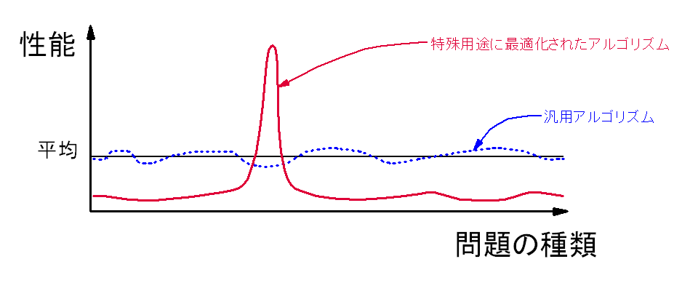
ディープラーニング＝万能じゃない
ディープラーニングで問題Aを解く（予測する、分類するなど）モデルを
作っても、そのモデルで他の問題を解けるか？と言うとそんなことない
画像は赤線の「ある問題を解くのに特化した」モデルでも他の問題の
予測精度と平均したら
汎用アルゴリズム程度の
予測精度になってしまうこと
→ ノーフリーランチ定理
Notes:
ノーフリーランチ（No Free Lunch）＝無料のランチはない！意味
「ディナータイムにお酒を飲んだお客様はランチ無料です」と言うのはお酒代にランチ代も含まれているからで、本当にランチが無料と言うことではない

Slide 8
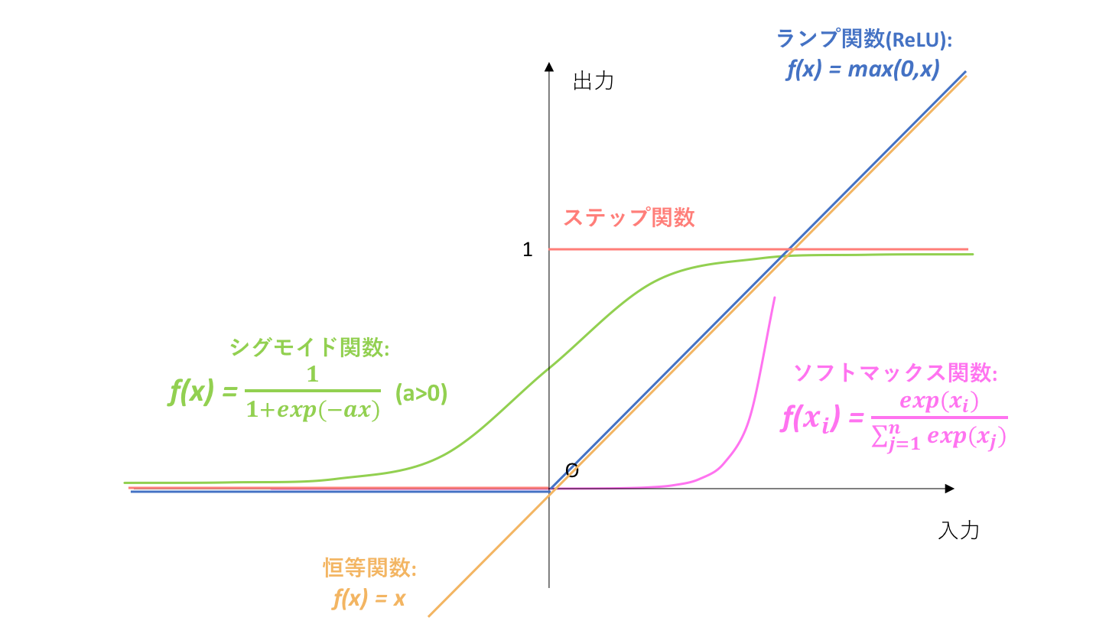
ディープラーニングで使う活性化関数
シグモイド関数
ステップ関数と似た形で研究初期に使われていた
勾配消失問題が起りやすいので最近はあまり使われない
ReLU
現在よく使われている（勾配消失問題が起りにくい）
ソフトマックス関数
結果が0〜1なので確率に使える
他クラス分類
出力層でよく使われる
恒等関数
入力値をそのまま出力する
回帰で使われる

Slide 9
勾配消失問題
勾配降下法で誤差逆伝播で学習すると予測が上手くいかなくなる問題
（誤差が正しく伝播されなくなっている）
出力層→入力層に誤差を伝播させ続けると、次第に伝播される誤差が少なくなる
→ 予測精度が高くないのに誤差がない＝予測できていると勘違いする
入力層付近で学習が進まなくなってしまう

Slide 10
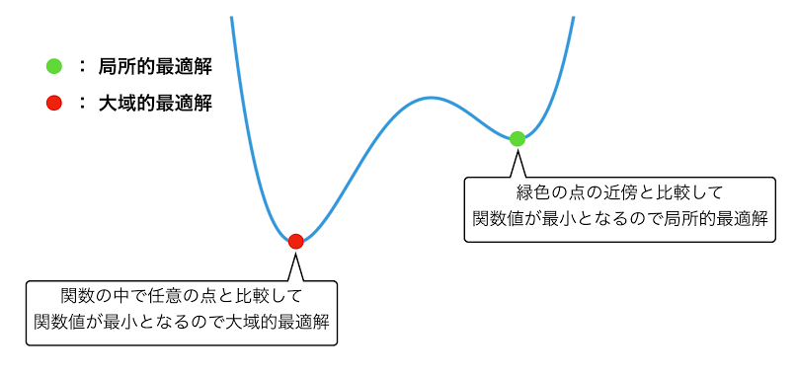
勾配降下法で学習する
正解値と予測値の誤差を最小にする→誤差が少ないから正確に予測できている
誤差の勾配を降下させて誤差を無くしていくイメージ
重みを操作して画像の赤点を求めるのが目標
深層学習は重みが多次元なので
計算が複雑になり最適解でない
緑点（局所的最適解）
に合わせてしまうこともある

Slide 11
重みを更新して予測精度を上げる
逐次学習
訓練データごとに重みを1回ずつ更新
ミニバッチ学習
訓練データからランダムに選択したデータの集まり（ミニバッチ）ごとに重みを1回更新
ミニバッチに含まれるデータの誤差の和が小さくなるように更新をする
ミニバッチ学習で使われる勾配降下法を確率的勾配降下法と言う
バッチ学習
訓練データ全ての誤差の和が小さくなるように重みを1回更新する
イテレーション数＝エポック数
イテレーション数：重みを更新した回数
エポック数：訓練データを学習に使った回数

